Slide 1
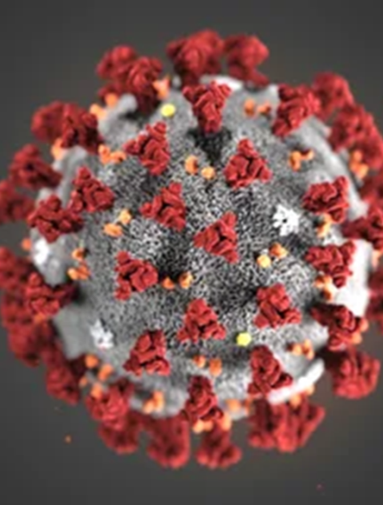
COVID-19 bzw. SARS-CoV-2
Wie ist die aktuelle Lage?
Prof. Lothar Wieler
Berlin, 10. März 2020 Robert Koch Institut

Slide 2
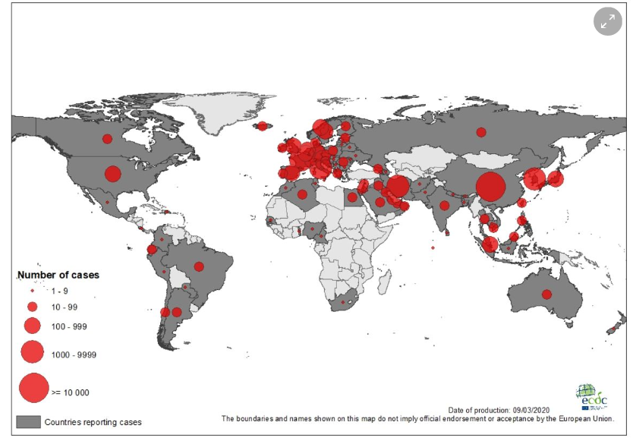
Internationale Situation
Quelle: ECDC
https://www.ecdc.europa.eu/en/geographical-distribution-2019-ncov-cases
Notes:
Quelle: https://www.ecdc.europa.eu/en/geographical-distribution-2019-ncov-cases

Slide 3
COVID-19: Risikogebiete
Gebiete, in denen eine fortgesetzte Übertragung von Mensch zu Mensch ("ongoing community transmission") vermutet werden kann.
Indikatoren:
Erkrankungshäufigkeit
Dynamik der täglich gemeldeten Fallzahlen
Maßnahmen (z.B. Quarantäne ganzer Städte oder Gebiete)
Exportierte Fälle in andere Länder/Regionen
Notes:
Quelle: https://www.rki.de/DE/Content/InfAZ/N/Neuartiges_Coronavirus/Risikogebiete.html

Slide 4
COVID-19: Risikogebiete
In China:
Provinz Hubei (inkl. Stadt Wuhan)
Im Iran:
Provinz Ghom, Teheran
In Italien:
Südtirol (entspricht Provinz Bozen) in der Region Trentino-Südtirol
Region Lombardei
Region Emilia-Romagna
Stadt Vo in der Provinz Padua in der Region Venetien.
In Südkorea:
Provinz Gyeongsangbuk-do (Nord-Gyeongsang)
(letzte Aktualisierung/Konkretisierung der Risikogebiete: 06.03.2020, 14:45 Uhr)
Notes:
Quelle: https://www.rki.de/DE/Content/InfAZ/N/Neuartiges_Coronavirus/Risikogebiete.html

Slide 5
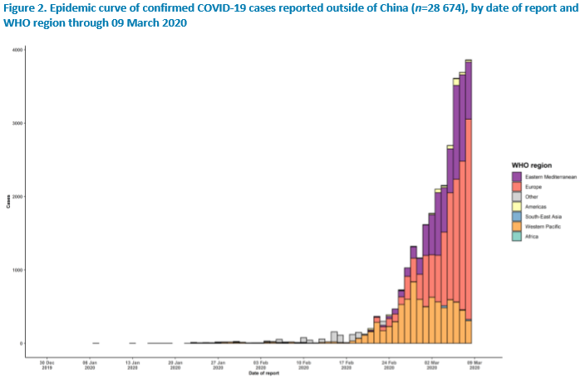
SARS-CoV-2: Epidemiologie
 | Insgesamt | Insgesamt Todesfälle | Anteil Verstorbene
Weltweit | 114.186 | 4.179 | 3,7%
China | 80.880 | 3.138 | 3,9%
Welt auß. China | 33.306 | 881 | 2,7%
WHO EURO Region | 15.454 | 535 | 3,5%
BNO, 10.03.2020, 7 Uhr
Abb: Gemeldete Fälle weltweit außer China, nach WHO Region.
WHO, Stand: 08.03.2020
Notes:
https://www.who.int/docs/default-source/coronaviruse/situation-reports/20200229-sitrep-40-covid-19.pdf?sfvrsn=7203e653_2

Slide 6
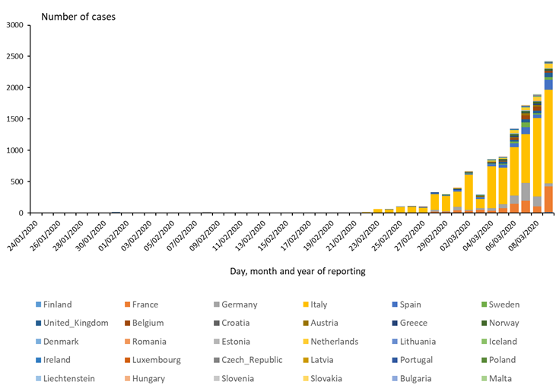
SARS-CoV-2: Epidemiologie in Europa (EWR und UK)
Verteilung der laborbestätigten Fälle von COVID-19 in der EU/EWR , der Schweiz, San Marino, Monaco und im Vereinigten Königreich. ECDC, Stand: 08.03.2020
Notes:
https://www.ecdc.europa.eu/en/cases-2019-ncov-eueea

Slide 7
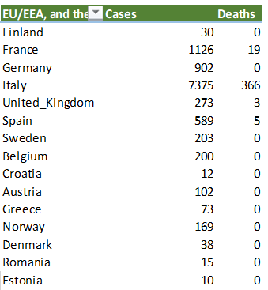
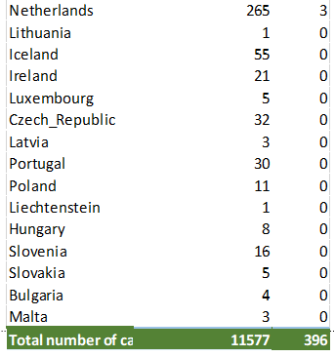
SARS-CoV-2: Epidemiologie in Europa (EWR und UK)
ECDC, Stand: 09.03.2020
Notes:
https://www.ecdc.europa.eu/en/cases-2019-ncov-eueea

Slide 8
COVID-19: Fälle in Deutschland (Stand 9.3.2020, 15 Uhr)
Bisher wurden 1.139 laborbestätigte Fälle berichtet.
Baden-Württemberg | 204 | Niedersachsen | 38
Bayern | 256 | Nordrhein-Westfalen | 484
Berlin | 48 | Rheinland-Pfalz | 17
Brandenburg | 6 | Saarland | 6
Bremen | 4 | Sachsen | 12
Hamburg | 17 | Sachsen-Anhalt | 0
Hessen | 26 | Schleswig-Holstein | 9
Mecklenburg-Vorpommern | 10 | Thüringen | 2
Davon wurden 514 Fälle aus 15 Bundesländern an das Robert Koch-Institut übermittelt:
Altersspanne: 0 bis 94 Jahre
Altersmedian: 41 Jahre
Geschlecht: 286 (56 %) männlich 228 (44 %) weiblich
Notes:
https://www.ecdc.europa.eu/en/cases-2019-ncov-eueea

Slide 9
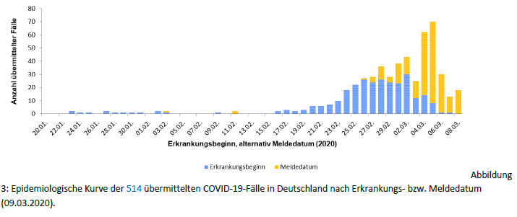
COVID-19: Übermittelte Fälle in Deutschland
(Stand 9.3.2020)
Notes:
https://www.ecdc.europa.eu/en/cases-2019-ncov-eueea

Slide 10
Epidemiologische Kenngrößen COVID-19
Alter der Erkrankten
Datenbasis China (> 44.000 laborbestätigte Fälle¹)
Mittleres Alter der Fälle: 51 Jahre
  78 % zwischen 30 und 69 Jahren
  2 % unter 20 Jahren
Geschlechtsverteilung ausgeglichen
1. WHO, Bericht der internationalen Expertengruppe nach Chinaaufenthalt 16.-24.02.2020
https://www.who.int/docs/default-source/coronaviruse/who-china-joint-mission-on-covid-19-final-report.pdf
Notes:
6. Quelle: WHO: Report of the WHO-China Joint Mission on Coronavirus Disease 2019 (COVID-19), 16.-24. Februar 2020
https://www.who.int/docs/default-source/coronaviruse/who-china-joint-mission-on-covid-19-final-report.pdf

Slide 11
Symptome bei Erkrankung
Quelle: (1)
In China aufgrund der verwendeten Falldefinition
(enthält Lungenentzündung) tendenziell eher schwerere Fälle
Erfahrungen aus bayerischem Ausbruch: Anteil mit Fieber kleiner (ca. 50%), aber Alter (35 Jahre) niedriger als bei chinesischen Fällen
1. WHO, Bericht der internationalen Expertengruppe nach Chinaaufenthalt 16.-24.02.2020
https://www.who.int/docs/default-source/coronaviruse/who-china-joint-mission-on-covid-19-final-report.pdf

Slide 12
Krankheitsverlauf
Krankheitsverlauf¹:
  ca. 80 % milde bis moderate Verläufe
  ca. 14 % schwere, nicht lebensbedrohliche Verläufe
  ca. 6 % kritische/lebensbedrohliche Verläufe
Dauer der stationären Behandlung:
  milde Fälle: ca. 2 Wochen
  schwere Fälle: ca. 3 bis 6 Wochen
Anteil Verstorbener unter gemeldeten Erkrankten
  schwankt stark je nach Region in China: 0,7 bis 5,8 %
1. WHO, Bericht der internationalen Expertengruppe nach Chinaaufenthalt 16.-24.02.2020
https://www.who.int/docs/default-source/coronaviruse/who-china-joint-mission-on-covid-19-final-report.pdf
Notes:
6. Quelle: WHO: Report of the WHO-China Joint Mission on Coronavirus Disease 2019 (COVID-19), 16.-24. Februar 2020

Slide 13
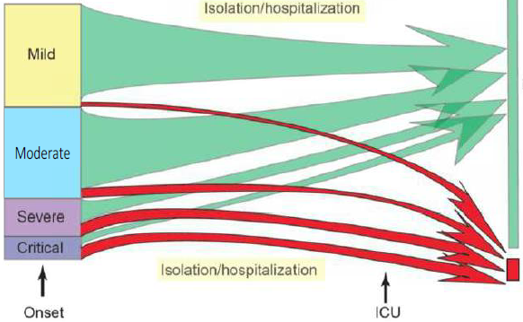
Risikofaktoren für tödliche Verläufe
Risiko für tödliche Verläufe
  steigt mit dem Alter (ab ca. 50 Jahren) steil an¹
    Unter 20-jährige: 0,1 %; über 80-jährige: 15 %
  ist höher für männliches Geschlecht (4.7 % vs. 2.8 %) ¹
  (vermutlich, weil mehr Männer als Frauen rauchen)
  Ist höher bei Vorerkrankungen des Herzens, der Lunge, bei Diabetes
mild
Heilung
moderat
schwer
kritisch
Erkrankungsbeginn
Tod
1. WHO, Bericht der internationalen Expertengruppe nach Chinaaufenthalt 16.-24.02.2020
https://www.who.int/docs/default-source/coronaviruse/who-china-joint-mission-on-covid-19-final-report.pdf
Notes:
6. Quelle: WHO: Report of the WHO-China Joint Mission on Coronavirus Disease 2019 (COVID-19), 16.-24. Februar 2020

